Slide 1
과목_학년학기_단원 | suh_h_0402_02
차시명 | 08~09 단원을 마무리해요
파일명 | suh_h_0402_02_0809
검토 | 담당
수학팀 | 박종민
문서 HISTORY
번호 | 버전 | 문서 작성일 | 내용 비고 | 작성자 (내선번호) | 검토자
1 | V 1.0 | 2022.06.08 | 문서 발생 | 김범수
2 | V 1.0 | 2022.06.15 | 1차 수정 |  | 박종민
3 | V 2.0 | 2022.06.15 | 2차 검토 및 수정 |  | 김예림
4 | V 3.0 | 2022.06.15 | 3차 수정 |  | 박종민
5
6
7
8
9
10
11

Slide 2
학습 단계 | 자료명 |  | 프레임 수 | 교과서 정보 | 파일명 | 자료 형태
도입 | 나만의 수학 만들기 | [나만의 수학 만들기] 여러 가지 삼각형을 그리고 탐색하기 | 1 | 수학 44쪽, 수학 익힘 36~37쪽 | suh_h_0402_02_0809_101_1.html | Html5
도입 | 학습 목표 | 이번 시간에 배울 내용 | 1 |  | suh_h_0402_02_0809_102_1.html | Html5
전개 | 문제 | 문제 1 | 1 | 수학 45쪽, 수학 익힘 36~37쪽 | suh_h_0402_02_0809_201_1.html | Html5
전개 | 문제 | 문제 2 | 1 | 수학 45쪽, 수학 익힘 36~37쪽 | suh_h_0402_02_0809_202_1.html | Html5
전개 | 문제 | 문제 3 | 1 | 수학 45쪽, 수학 익힘 36~37쪽 | suh_h_0402_02_0809_203_1.html | Html5
전개 | 문제 | 문제 4 | 1 | 수학 45쪽, 수학 익힘 36~37쪽 | suh_h_0402_02_0809_204_1.html | Html5
전개 | 문제 | 문제 5 | 1 | 수학 46쪽, 수학 익힘 36~37쪽 | suh_h_0402_02_0809_205_1.html | Html5
전개 | 문제 | 문제 6 | 1 | 수학 46쪽, 수학 익힘 36~37쪽 | suh_h_0402_02_0809_206_1.html | Html5
전개 | 문제 | 문제 7 | 1 | 수학 46쪽, 수학 익힘 36~37쪽 | suh_h_0402_02_0809_207_1.html | Html5
전개 | 문제 | 문제 8 | 1 | 수학 47쪽, 수학 익힘 36~37쪽 | suh_h_0402_02_0809_208_1.html | Html5
전개 | 문제 | 문제 9 | 1 | 수학 47쪽, 수학 익힘 36~37쪽 | suh_h_0402_02_0809_209_1.html | Html5
전개 | 문제 | 문제 10 | 1 | 수학 47쪽, 수학 익힘 36~37쪽 | suh_h_0402_02_0809_210_1.html | Html5
정리 | 스스로 평가 | [스스로 평가해 볼까요] | 1 | 수학 47쪽, 수학 익힘 36~37쪽 | suh_h_0402_02_0809_301_1.html | Html5
정리 | 차시 예고 | 다음 시간에 배울 내용 | 1 |  | suh_h_0402_02_0809_302_1.html | Html5
총 프레임 수 |  |  | 14

Slide 3





4-2
2. 삼각형
suh_h_0402_02_0809_101_1
08~09 단원을 마무리해요
Θ Description & Function
서로 다른 삼각형 3개를 그리고, 다음 활동을 해 봅시다.
드래그 기능은 전자저작물과 동일함. 한대희 4-2\app\resource\contents\lesson02\ops\2\2_7_01.html
박스 안에 직접 쓰기 기능(디폴트 한글)
이너 버튼(페이지 2개)
예 보기 버튼을 클릭하면 예시 답안 나타남. 다시하기로 토글됨. - 예 보기 클릭 시 나타나는 화면은 다음 슬라이드 참고.
지시문
볼드→드래그, 그려
이등변삼각형, 정삼각형, 예각삼각형, 직각삼각형, 둔각삼각형
#5
드래그하여 그려 보세요.
삼각형을
그려 보세요.
어떤 삼각형인지
모두 찾아 써 보세요.
어떤 성질이
있나요?
#2
#1
직접 쓰기
직접 쓰기
#3
#4

Slide 4


4-2
2. 삼각형
suh_h_0402_02_0809_101_1
08~09 단원을 마무리해요
Θ Description & Function
서로 다른 삼각형 3개를 그리고, 다음 활동을 해 봅시다.
[ 예 보기 클릭 시 나타나는 화면]
예 약물 사용. 예 보기 클릭 시 나타남.
이등변삼각형, 정삼각형, 예각삼각형, 직각삼각형, 둔각삼각형
드래그하여 그려 보세요.
삼각형을
그려 보세요.
어떤 삼각형인지
모두 찾아 써 보세요.
어떤 성질이
있나요?
#1
이등변삼각형
직각삼각형
두 변의 길이가 같습니다.
한 각이 직각입니다.

Slide 5

4-2
2. 삼각형
suh_h_0402_02_0809_101_1
08~09 단원을 마무리해요
Θ Description & Function
서로 다른 삼각형 3개를 그리고, 다음 활동을 해 봅시다.
정답 확인 버튼 없음.
그리지 않은 삼각형이 있는지 확인해 보세요.
#1

Slide 6

4-2
2. 삼각형
suh_h_0402_02_0809_102_1
08~09 단원을 마무리해요
Θ Description & Function
#1
[이번 시간에 배울 내용]
준비물 미니 팝업창.
1
이번 시간에는 무엇을 배울까요?
여러 가지 모양의 삼각형에 대한 분류 활동을 통하여 이등변삼각형, 정삼각형을 이해할 수 있습니다.
여러 가지 모양의 삼각형에 대한 분류 활동을 통하여 직각삼각형, 예각삼각형, 둔각삼각형을 이해할 수 있습니다.
#2
자, 각도기

Slide 7
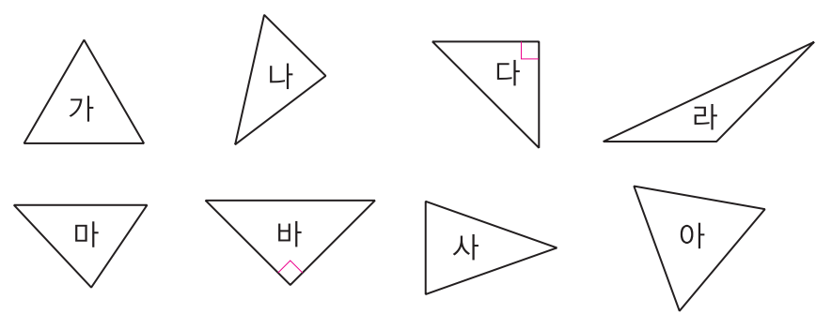
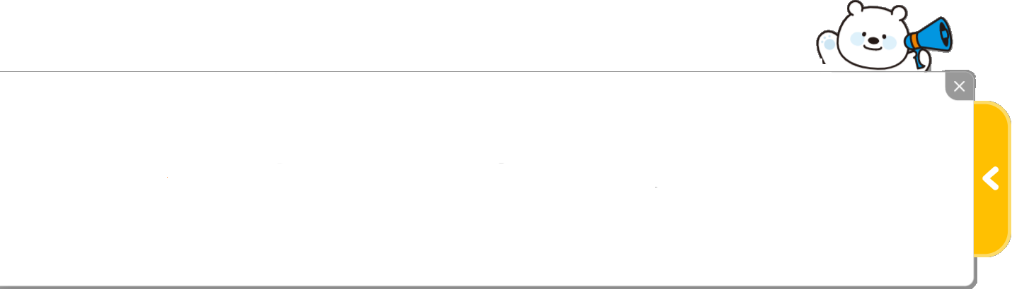



4-2
2. 삼각형
suh_h_0402_02_0809_201_1
08~09 단원을 마무리해요
Θ Description & Function
1
이등변삼각형을 모두 찾아 기호를 써 보세요.
1. 화면 진입 시 팝업창이 열림. X버튼 누르면 닫힘. 열렸을 때 화면입니다.
나
다
#1
가
라
[ ~ ]
삼각형을 보고 물음에 답해 보세요.
1
3
바
마
사
아
가, 다, 바, 사, 아

Slide 8


4-2
2. 삼각형
suh_h_0402_02_0809_201_1
08~09 단원을 마무리해요
Θ Description & Function
1
이등변삼각형을 모두 찾아 기호를 써 보세요.
1. 닫혔을 때 화면. 클릭 시 팝업창 열림.
2. 풀이 팝업창(다음 슬라이드)
3. 답 칸 클릭하면 답 나타남. 정답 확인 버튼은 정답 가리기로 토글 됨.
4. 빨간 물음표 약물 대신 깜빡이는 손가락 약물 사용. - 각각 손가락 약물 클릭 시 각 도형에 해당하는 확대 팝업 창 나타남.(다음 슬라이드 참고)
#4
나
다
#1
가
라
마
바
사
아
가, 다, 바, 사, 아
#2
#3
삽화 파일명 | 텍스트 지우고 직접 삽입. 한대희 4-2\app\resource\contents\lesson02\ops\2\images\2_8\2_8_2_01.svg

Slide 9



4-2
2. 삼각형
suh_h_0402_02_0809_201_1
08~09 단원을 마무리해요
Θ Description & Function
< ‘가’에 해당하는 손가락 약물 클릭 시 나타나는 화면>
나머지 이미지에 대한 약물 클릭 시 나타나는 확대 팝업창은 전자저작물 참고 [전자저작물] 한대희 4-2\app\resource\contents\lesson02\ops\2\2_7_02.html
이너 버튼과 이미지는 클릭하는 도형에 따라 바뀌어 나타남.
#1
#1

Slide 10
4-2
2. 삼각형
suh_h_0402_02_0809_201_1
08~09 단원을 마무리해요
Θ Description & Function
1
이등변삼각형을 모두 찾아 기호를 써 보세요.
< 풀이 확인 클릭 시 나타나는 화면>
나
다
가
라
마
바
사
아
풀이
이등변삼각형은 두 변의 길이가 같은 삼각형이므로 이등변삼각형은 가, 다, 바, 사, 아입니다.
가, 다, 바, 사, 아

Slide 11
4-2
2. 삼각형
suh_h_0402_02_0809_202_1
08~09 단원을 마무리해요
Θ Description & Function
2
정삼각형을 모두 찾아 기호를 써 보세요.
1. 닫혔을 때 화면. 클릭 시 팝업창 열림.
2. 풀이 팝업창(다음 슬라이드)
3. 답 칸 클릭하면 답 나타남. 정답 확인 버튼은 정답 가리기로 토글 됨.
4. 8번 슬라이드와 동일하게 적용.
#4
나
다
#1
가
라
마
바
사
아
가, 아
#2
#3

Slide 12
4-2
2. 삼각형
suh_h_0402_02_0809_202_1
08~09 단원을 마무리해요
Θ Description & Function
2
정삼각형을 모두 찾아 기호를 써 보세요.
< 풀이 확인 클릭 시 나타나는 화면>
나
다
가
라
마
바
사
아
풀이
정삼각형은 세 변의 길이가 같은 삼각형이므로 정삼각형은 가, 아입니다.
가, 아

Slide 13
4-2
2. 삼각형
suh_h_0402_02_0809_203_1
08~09 단원을 마무리해요
Θ Description & Function
3
각의 크기에 따라 삼각형을 분류해 보세요.
1. 닫혔을 때 화면. 클릭 시 팝업창 열림.
2. 풀이 팝업창(다음 슬라이드)
3. 답 칸 클릭하면 답 나타남. 정답 확인 버튼은 정답 가리기로 토글 됨.
나
다
#1
가
라
마
바
사
아
예각삼각형 | 둔각삼각형 | 직각삼각형
가, 나, 마, 사, 아 | 라 | 다, 바
#2
#3

Slide 14
4-2
2. 삼각형
suh_h_0402_02_0809_203_1
08~09 단원을 마무리해요
Θ Description & Function
3
각의 크기에 따라 삼각형을 분류해 보세요.
< 풀이 확인 클릭 시 나타나는 화면>
나
다
가
라
풀이
마
바
아
사
예각삼각형은 세 각이 모두 예각인 삼각형이므로 예각삼각형은 가, 나, 마, 사, 아입니다.
둔각삼각형은 한 각이 둔각인 삼각형이므로 둔각삼각형은 라입니다.
예각삼각형 | 둔각삼각형 | 직각삼각형
가, 나, 마, 사, 아 | 라 | 다, 바
직각삼각형은 한 각이 직각인 삼각형이므로 직각삼각형은 다, 바입니다.

Slide 15
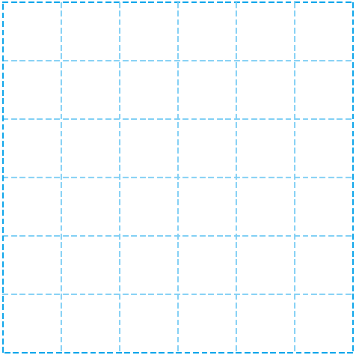
4-2
2. 삼각형
suh_h_0402_02_0809_204_1
08~09 단원을 마무리해요
Θ Description & Function
4
예각삼각형과 둔각삼각형을 각각 그려 보세요.
지시문 약물 - 볼드 : 드래그, 그려
이너 버튼(페이지 2개)
풀이 팝업창(다음 슬라이드)
정답 확인 버튼 클릭하면 정답 나타남. 정답 확인 버튼은 정답 가리기로 토글 됨.
드래그 기능은 전자저작물과 동일. [전자저작물] 한대희 4-2\app\resource\contents\lesson02\ops\2\2_7_05.html
예 약물은 정답 확인 클릭 시 정답 선과 함께 나타남.
#1
예각삼각형
드래그하여 그려 보세요.
#5
#6
#3
#4
#2
삽화 파일명 | 한대희 4-2\app\resource\contents\lesson02\ops\2\images\2_8\2_8_5_02.svg

Slide 16
4-2
2. 삼각형
suh_h_0402_02_0809_204_1
08~09 단원을 마무리해요
Θ Description & Function
4
예각삼각형과 둔각삼각형을 각각 그려 보세요.
< 풀이 확인 클릭 시 나타나는 화면>
예각삼각형
드래그하여 그려 보세요.
풀이
세 각이 모두 예각인 삼각형을 그립니다.

Slide 17


4-2
2. 삼각형
suh_h_0402_02_0809_204_1
08~09 단원을 마무리해요
Θ Description & Function
4
예각삼각형과 둔각삼각형을 각각 그려 보세요.
풀이 팝업창(다음 슬라이드)
정답 확인 버튼 클릭하면 정답 나타남. 정답 확인 버튼은 정답 가리기로 토글 됨.
드래그 기능은 전자저작물과 동일. [전자저작물] 한대희 4-2\app\resource\contents\lesson02\ops\2\2_7_05.html
예 약물은 정답 확인 클릭 시 정답 선과 함께 나타남.
둔각삼각형
드래그하여 그려 보세요.
#3
#4
#1
#2

Slide 18
4-2
2. 삼각형
suh_h_0402_02_0809_204_1
08~09 단원을 마무리해요
Θ Description & Function
4
예각삼각형과 둔각삼각형을 각각 그려 보세요.
< 풀이 확인 클릭 시 나타나는 화면>
둔각삼각형
드래그하여 그려 보세요.
풀이
한 각이 둔각인 삼각형을 그립니다.

Slide 19

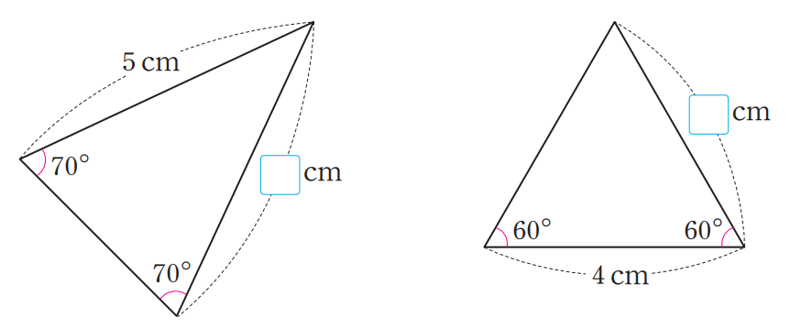
4-2
2. 삼각형
suh_h_0402_02_0809_205_1
08~09 단원을 마무리해요
Θ Description & Function
5
안에 알맞은 수를 써넣으세요.
1. 이너 버튼 (페이지 2개)
2. 풀이 확인 팝업창(다음 슬라이드)
3. 답 칸 클릭하면 답 나타남. 정답 확인 버튼은 정답 가리기로 토글 됨.
5 cm
70˚
5
cm
70˚
#1
#2
#3
삽화 파일명 | 한대희 4-2\app\resource\contents\lesson02\ops\2\images\2_8\2_8_6_01.svg

Slide 20

4-2
2. 삼각형
suh_h_0402_02_0809_205_1
08~09 단원을 마무리해요
Θ Description & Function
5
안에 알맞은 수를 써넣으세요.
< 풀이 확인 클릭 시 나타나는 화면>
5 cm
70˚
5
cm
풀이
70˚
주어진 삼각형은 두 각의 크기가 같으므로 이등변삼각형입니다. 따라서 두 변의 길이가 같은 삼각형이므로 ＝5 (cm)입니다.

Slide 21
4-2
2. 삼각형
suh_h_0402_02_0809_205_1
08~09 단원을 마무리해요
Θ Description & Function
5
안에 알맞은 수를 써넣으세요.
1. 풀이 확인 팝업창(다음 슬라이드)
2. 답 칸 클릭하면 답 나타남. 정답 확인 버튼은 정답 가리기로 토글 됨.
4
cm
60˚
60˚
4 cm
#2
#1
#3
#2
삽화 파일명 | 한대희 4-2\app\resource\contents\lesson02\ops\2\images\2_8\2_8_6_02.svg

Slide 22
4-2
2. 삼각형
suh_h_0402_02_0809_205_1
08~09 단원을 마무리해요
Θ Description & Function
5
안에 알맞은 수를 써넣으세요.
< 풀이 확인 클릭 시 나타나는 화면>
4
cm
60˚
60˚
풀이
주어진 삼각형은 세 각의 크기가 60˚로 모두 같으므로 정삼각형입니다. 따라서 세 변의 길이가 모두 같은 삼각형이므로 ＝4 (cm)입니다.
4 cm

Slide 23

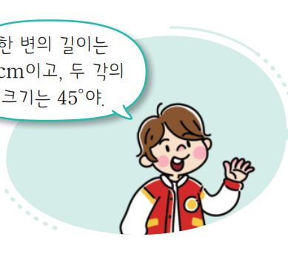

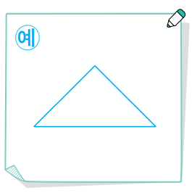
4-2
2. 삼각형
suh_h_0402_02_0809_206_1
08~09 단원을 마무리해요
Θ Description & Function
6
설명하고 있는 삼각형을 그려 보세요.
풀이 팝업창(다음 슬라이드)
정답 확인 버튼 클릭하면 정답 나타남. 정답 확인 버튼은 정답 가리기로 토글됨.
말풍선 소스 사용.
드래그 기능은 전자저작물과 동일. [전자저작물] 한대희 4-2\app\resource\contents\lesson02\ops\2\2_7_07.html
예 약물은 정답 확인 클릭 시 정답 선과 함께 나타남.
정답 선은 각도기와 자로 활동을 했을 때 두 변의 길이가 3 cm이면서 위의 각이 직각인 삼각형.
지시문
볼드→드래그, 그려
#7
드래그하여 그려 보세요.
#3
한 변의 길이는
3 cm이고, 두 각의
크기는 45˚야.
#5
#4
#6
#1
#2
삽화 파일명 | 한대희 4-2\app\resource\contents\lesson02\ops\2\images\2_8\2_8_7_01.svg~2_8_7_02.svg

Slide 24
4-2
2. 삼각형
suh_h_0402_02_0809_206_1
08~09 단원을 마무리해요
Θ Description & Function
6
설명하고 있는 삼각형을 그려 보세요.
< 풀이 확인 클릭 시 나타나는 화면>
드래그하여 그려 보세요.
한 변의 길이는
3 cm이고, 두 각의
크기는 45˚야.
풀이
설명하고 있는 삼각형에서 나머지 한 각의 크기를 구하면
180˚－45˚－45˚＝90˚이므로 두 각의 크기가 같은 이등변삼각형입니다.
따라서 한 변의 길이가 3 cm이면서 나머지 한 각이 직각인 이등변삼각형을 그립니다.

Slide 25
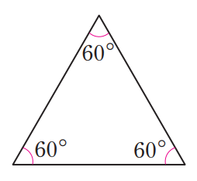
4-2
2. 삼각형
suh_h_0402_02_0809_207_1
08~09 단원을 마무리해요
Θ Description & Function
7
아래 그림과 같은 삼각형은 어떤 삼각형인지 모두 써 보세요.
1. 풀이 확인 팝업창(다음 슬라이드)
2. 답 칸 클릭하면 답 나타남. 정답 확인 버튼은 정답 가리기로 토글 됨.
60˚
60˚
60˚
이등변삼각형, 정삼각형, 예각삼각형
#1
#2
삽화 파일명 | 한대희 4-2\app\resource\contents\lesson02\ops\2\images\2_8\2_8_8_01.svg

Slide 26
4-2
2. 삼각형
suh_h_0402_02_0809_207_1
08~09 단원을 마무리해요
Θ Description & Function
7
아래 그림과 같은 삼각형은 어떤 삼각형인지 모두 써 보세요.
< 풀이 확인 클릭 시 나타나는 화면>
60˚
풀이
60˚
60˚
주어진 삼각형은 세 각의 크기가 모두 같으므로 정삼각형이자 이등변삼각형입니다.
이등변삼각형, 정삼각형, 예각삼각형
이등변삼각형
,
정삼각형
,
예각삼각형
주어진 삼각형은 세 각이 모두 예각이므로 예각삼각형입니다.

Slide 27

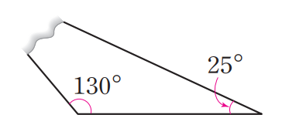

4-2
2. 삼각형
suh_h_0402_02_0809_208_1
08~09 단원을 마무리해요
Θ Description & Function
8
삼각형의 일부가 찢어졌습니다. 어떤 삼각형인지 모두 찾아 표 하세요.
클릭 시 O, X 기능 - O 효과음 삽입 - X 효과음 삽입
풀이 확인 팝업창(다음 슬라이드)
답 칸 클릭하면 답 나타남. 정답 확인 버튼은 정답 가리기로 토글 됨.
25˚
130˚
#1
정삼각형 이등변삼각형
예각삼각형 직각삼각형 둔각삼각형
#2
#3
삽화 파일명 | 텍스트 지우고 직접 삽입. 한대희 4-2\app\resource\contents\lesson02\ops\2\images\2_8\2_8_9_01.svg

Slide 28
4-2
2. 삼각형
suh_h_0402_02_0809_208_1
08~09 단원을 마무리해요
Θ Description & Function
8
삼각형의 일부가 찢어졌습니다. 어떤 삼각형인지 모두 찾아 표 하세요.
< 풀이 확인 클릭 시 나타나는 화면>
25˚
130˚
풀이
정삼각형 이등변삼각형
예각삼각형 직각삼각형 둔각삼각형
주어진 삼각형에서 나머지 한 각의 크기를 구하면
180˚－130˚－25˚＝25˚이므로 두 각의 크기가 같은 이등변삼각형입니다.
또한 한 각이 둔각이므로 둔각삼각형입니다.

Slide 29
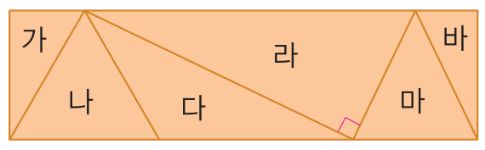
4-2
2. 삼각형
suh_h_0402_02_0809_209_1
08~09 단원을 마무리해요
Θ Description & Function
9
직사각형 모양의 종이를 선을 따라 잘랐을 때, 잘라 낸 삼각형을 각의 크기에 따라 분류해 보세요.
1. 풀이 확인 팝업창(다음 슬라이드)
2. 답 칸 클릭하면 답 나타남. 정답 확인 버튼은 정답 가리기로 토글 됨.
가
바
라
나
다
마
예각삼각형 | 직각삼각형 | 둔각삼각형
나, 마 | 가, 라, 바 | 다
#1
#2
삽화 파일명 | 텍스트 지우고 직접 삽입. 한대희 4-2\app\resource\contents\lesson02\ops\2\images\2_8\2_8_10_01.svg

Slide 30
4-2
2. 삼각형
suh_h_0402_02_0809_209_1
08~09 단원을 마무리해요
Θ Description & Function
9
직사각형 모양의 종이를 선을 따라 잘랐을 때, 잘라 낸 삼각형을 각의 크기에 따라 분류해 보세요.
< 풀이 확인 클릭 시 나타나는 화면>
가
바
라
풀이
나
다
마
예각삼각형은 세 각이 모두 예각인 삼각형이므로 예각삼각형은 나, 마입니다.
직각삼각형은 한 각이 직각인 삼각형이므로 직각삼각형은 가, 라, 바입니다.
예각삼각형 | 직각삼각형 | 둔각삼각형
나, 마 | 가, 라, 바 | 다
둔각삼각형은 한 각이 둔각인 삼각형이므로 둔각삼각형은 다입니다.

Slide 31
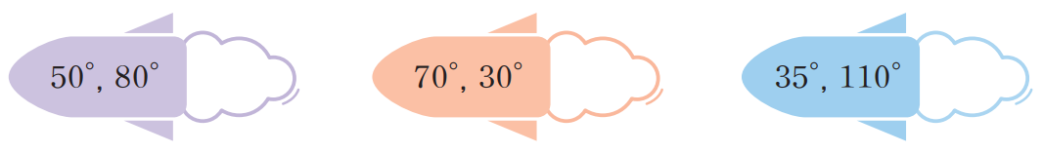
4-2
2. 삼각형
suh_h_0402_02_0809_210_1
08~09 단원을 마무리해요
Θ Description & Function
10
삼각형의 세 각 중 두 각의 크기입니다. 이등변삼각형인 것에 모두
표 하세요.
1. 이미지에 텍스트는 지우고 새로 쓰기
2. 클릭 시 O, X 기능
- O 효과음 삽입
- X 효과음 삽입
3. 풀이 확인 팝업창(다음 슬라이드)
4. 답 칸 클릭하면 답 나타남. 정답 확인 버튼은 정답 가리기로 토글 됨.
#1
50˚, 80˚
70˚, 30˚
35˚, 110˚
#2
#3
#4
삽화 파일명 | 텍스트 지우고 직접 삽입. 한대희 4-2\app\resource\contents\lesson02\ops\2\images\2_8\2_8_11_01.svg~2_8_11_03.svg

Slide 32
4-2
2. 삼각형
suh_h_0402_02_0809_210_1
08~09 단원을 마무리해요
Θ Description & Function
10
삼각형의 세 각 중 두 각의 크기입니다. 이등변삼각형인 것에 모두
표 하세요.
< 풀이 확인 클릭 시 나타나는 화면>
풀이
왼쪽부터 나머지 한 각의 크기를 구하면 다음과 같습니다.
180˚－50˚－80˚＝50˚
180˚－70˚－30˚＝80˚
180˚－35˚－110˚＝35˚
50˚와 80˚의 경우 두 각의 크기가 50˚인 이등변삼각형이고,
35˚와 110˚의 경우 두 각의 크기가 35˚인 이등변삼각형입니다.
50˚, 80˚
70˚, 30˚
35˚, 110˚

Slide 33

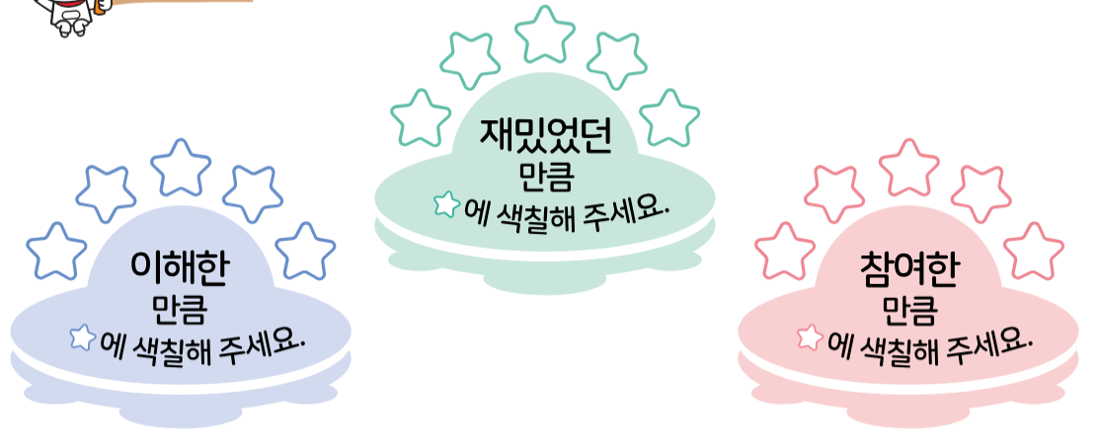
4-2
2. 삼각형
suh_h_0402_02_0809_301_1
08~09 단원을 마무리해요
Θ Description & Function
#1
1. [스스로 평가해 볼까요]
2. 별 클릭 시 클릭음 있음
오늘 학습한 내용을 떠올려 보고, 스스로 평가해 봅시다.
#2
재밌었던
만큼
에 색칠해 주세요.
이해한
만큼
에 색칠해 주세요.
참여한
만큼
에 색칠해 주세요.
기존 개발물 | https://cdata2.tsherpa.co.kr/tsherpa/multimedia/Flash/2022/curri/index.html?flashxmlnum=yrhj07&classno=E-curri04-math-H_2022/41/suh_h_0401_01_0910/suh_h_0401_01_0910_301_1.html&id=1440575&classa=1

Slide 34

4-2
2. 삼각형
suh_h_0402_02_0809_302_1
08~09 단원을 마무리해요
Θ Description & Function
#1
[다음 시간에 배울 내용]
1
다음 시간에는 무엇을 배울까요?
재밌게 놀이를 해요 (삼각형 퍼즐 맞추기)
48~49쪽

